Slide 1
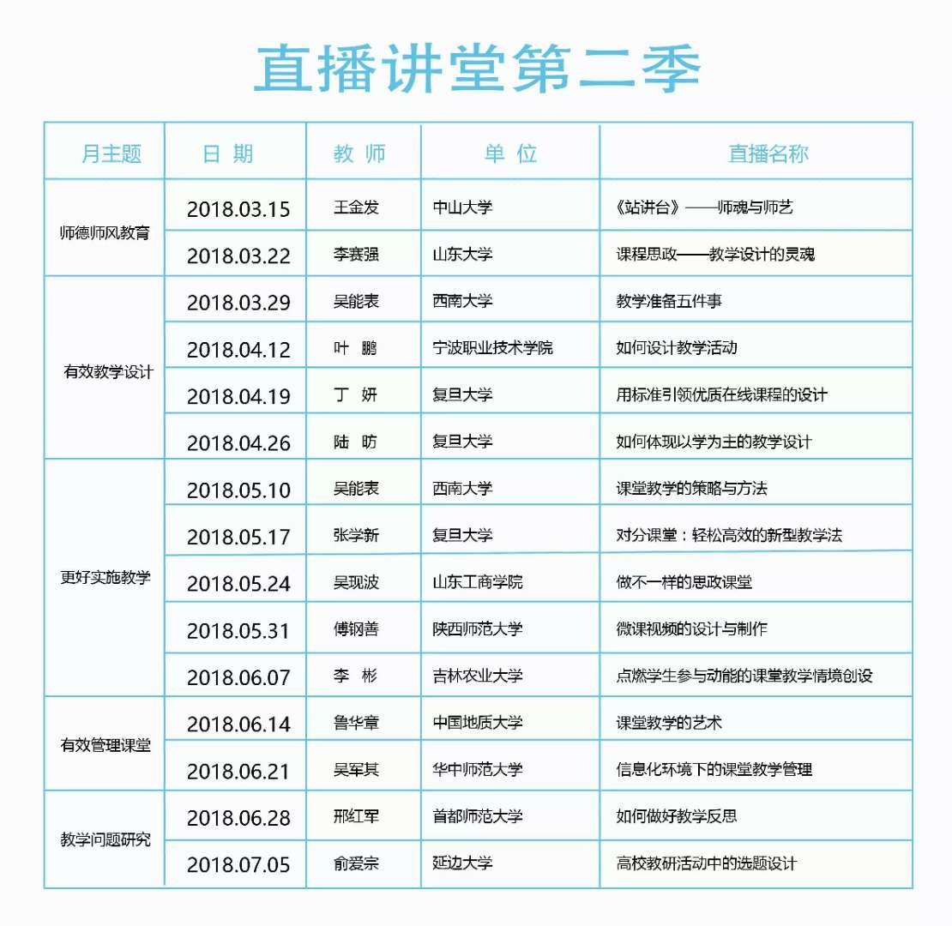
超星教师发展直播课堂第二季
登录学习说明（2018）
潍坊医学院教务处
教师发展中心

Slide 2
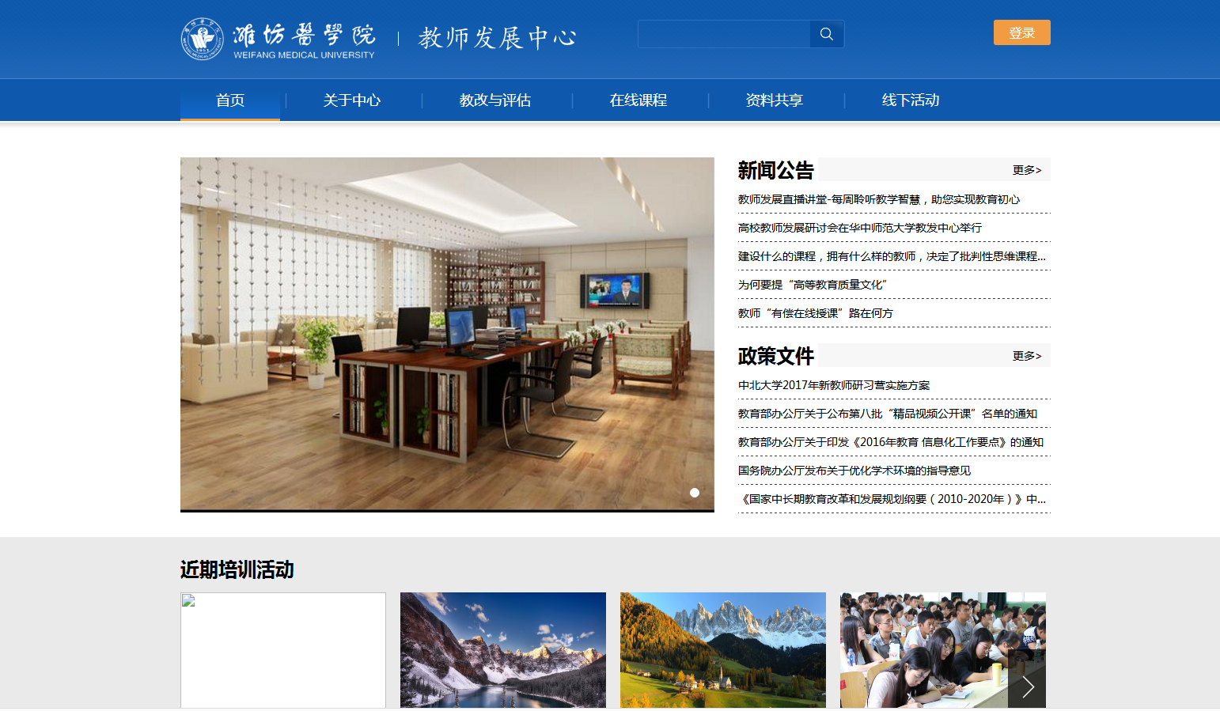
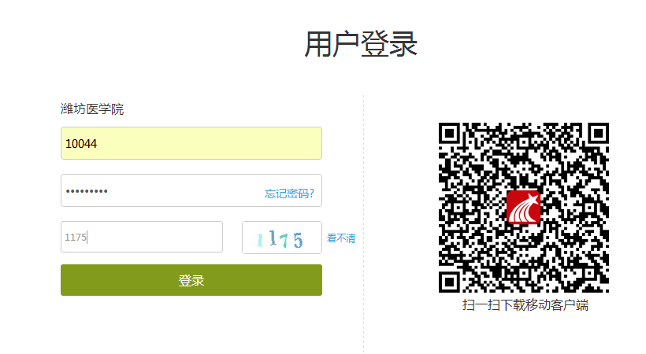
超星直播课堂——网页版
网址：http://wfmc.ctld.chaoxing.com/portal
工号：（上网认证工号）
密码：123456
验证码：
点击：登录

Slide 3
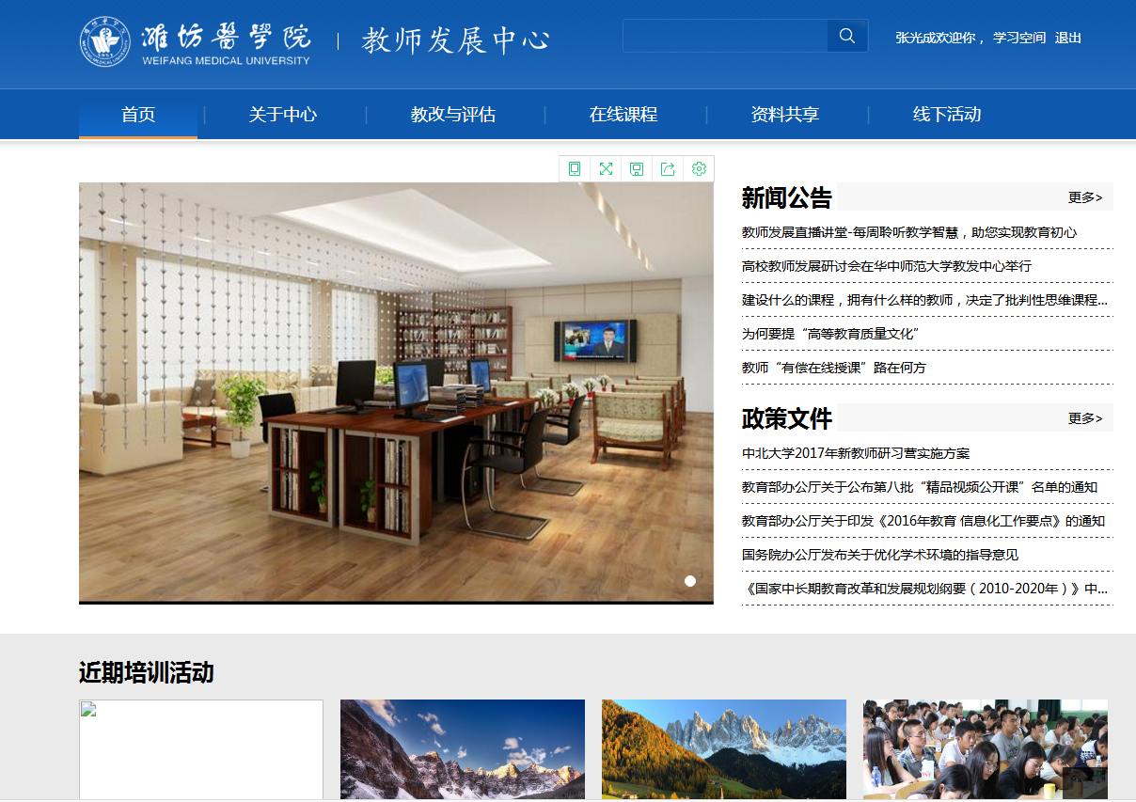
工号登录
点击：学习空间

Slide 4
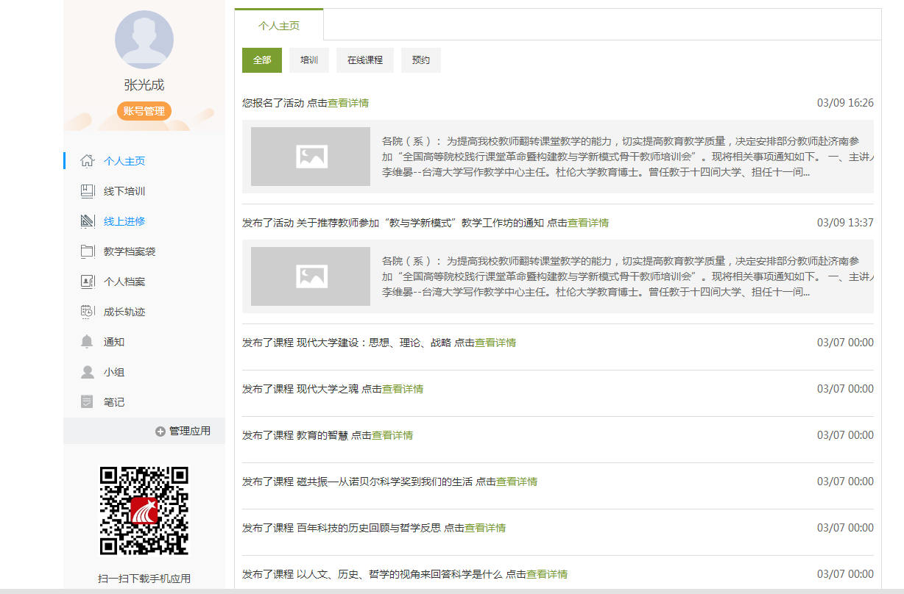
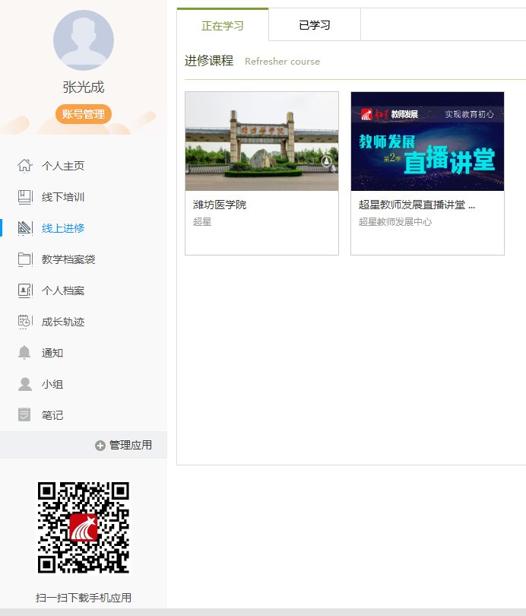
登录个人学习空间：点击“线上进修”

Slide 5
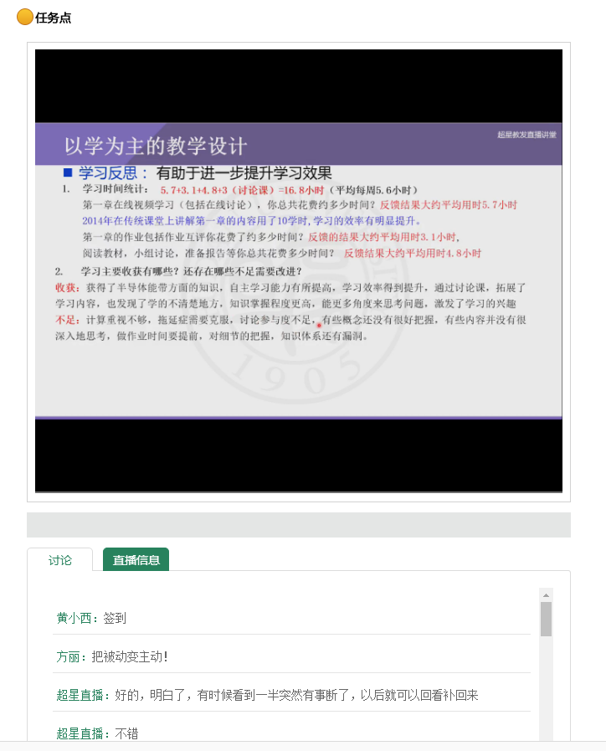
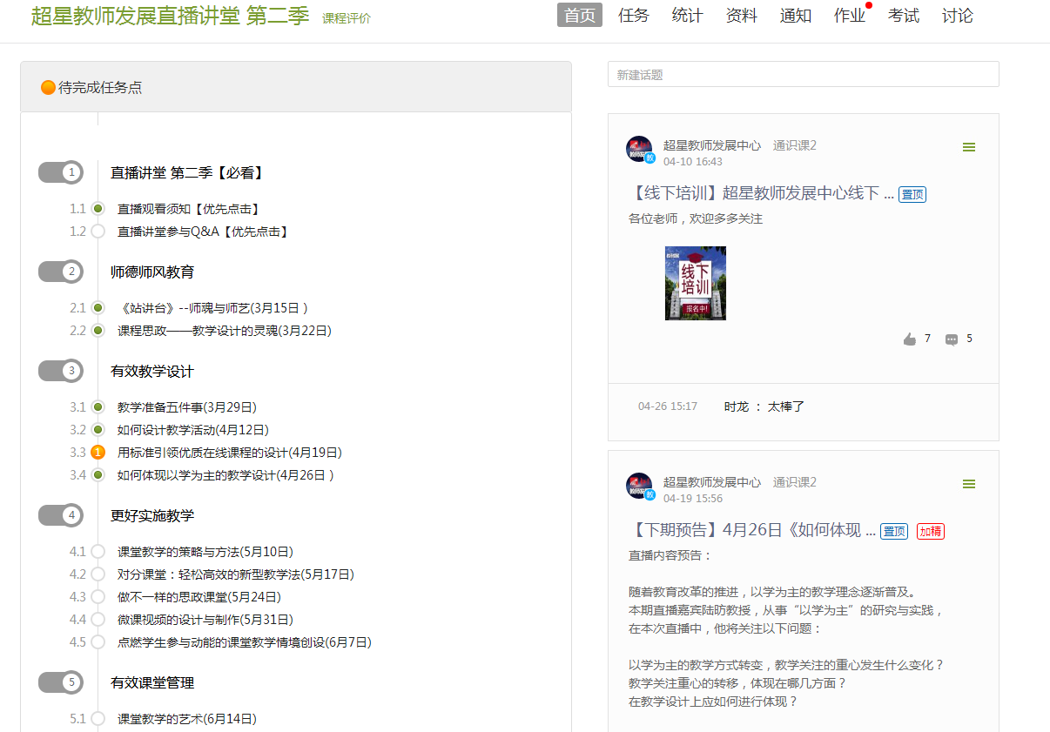
直播课堂内容页面
4月26日直播内容：

Slide 6
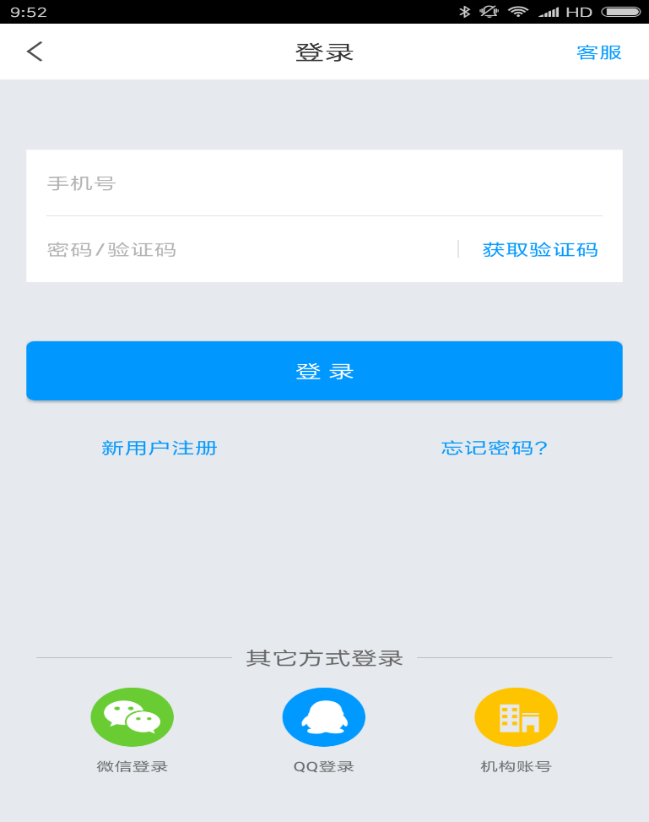
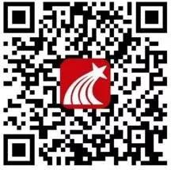
超星直播课堂——学习通版
1.扫码下载学习通APP
2.选择机构账号登录

Slide 7
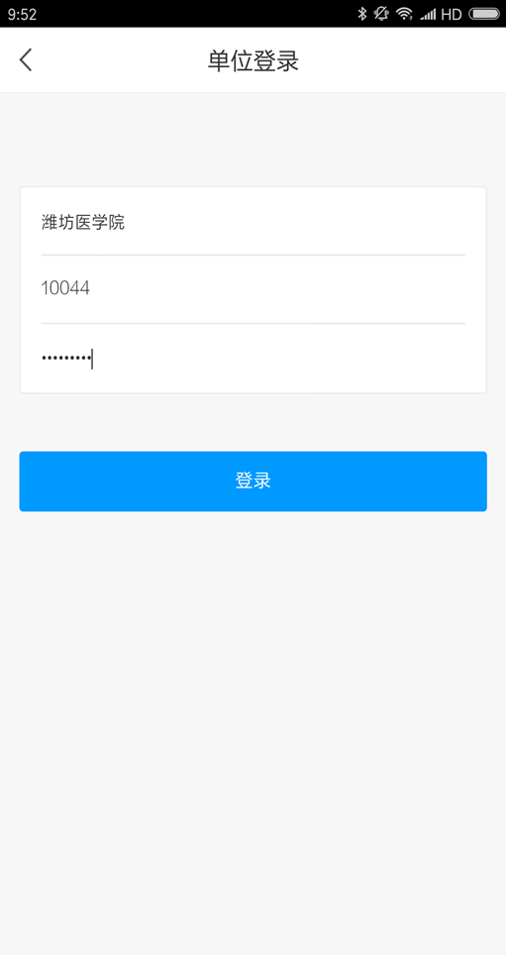
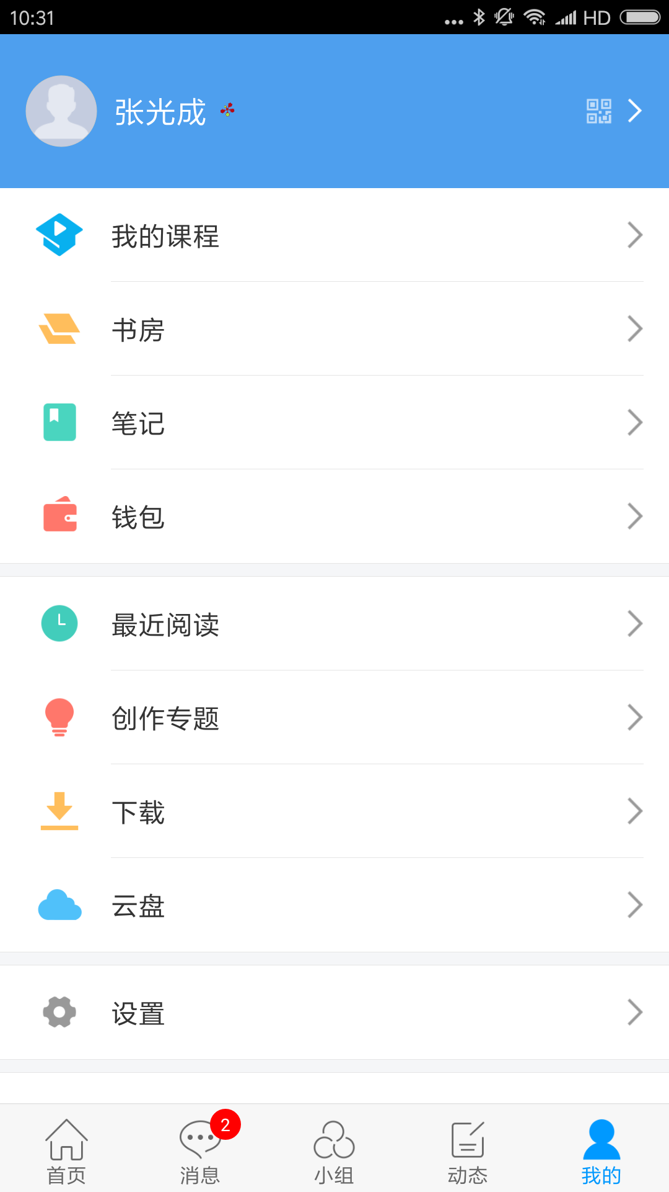
3.填写机构名称：
潍坊医学院
工号：（上网认证工号）
密码：123456
点击登录
选择首页

Slide 8
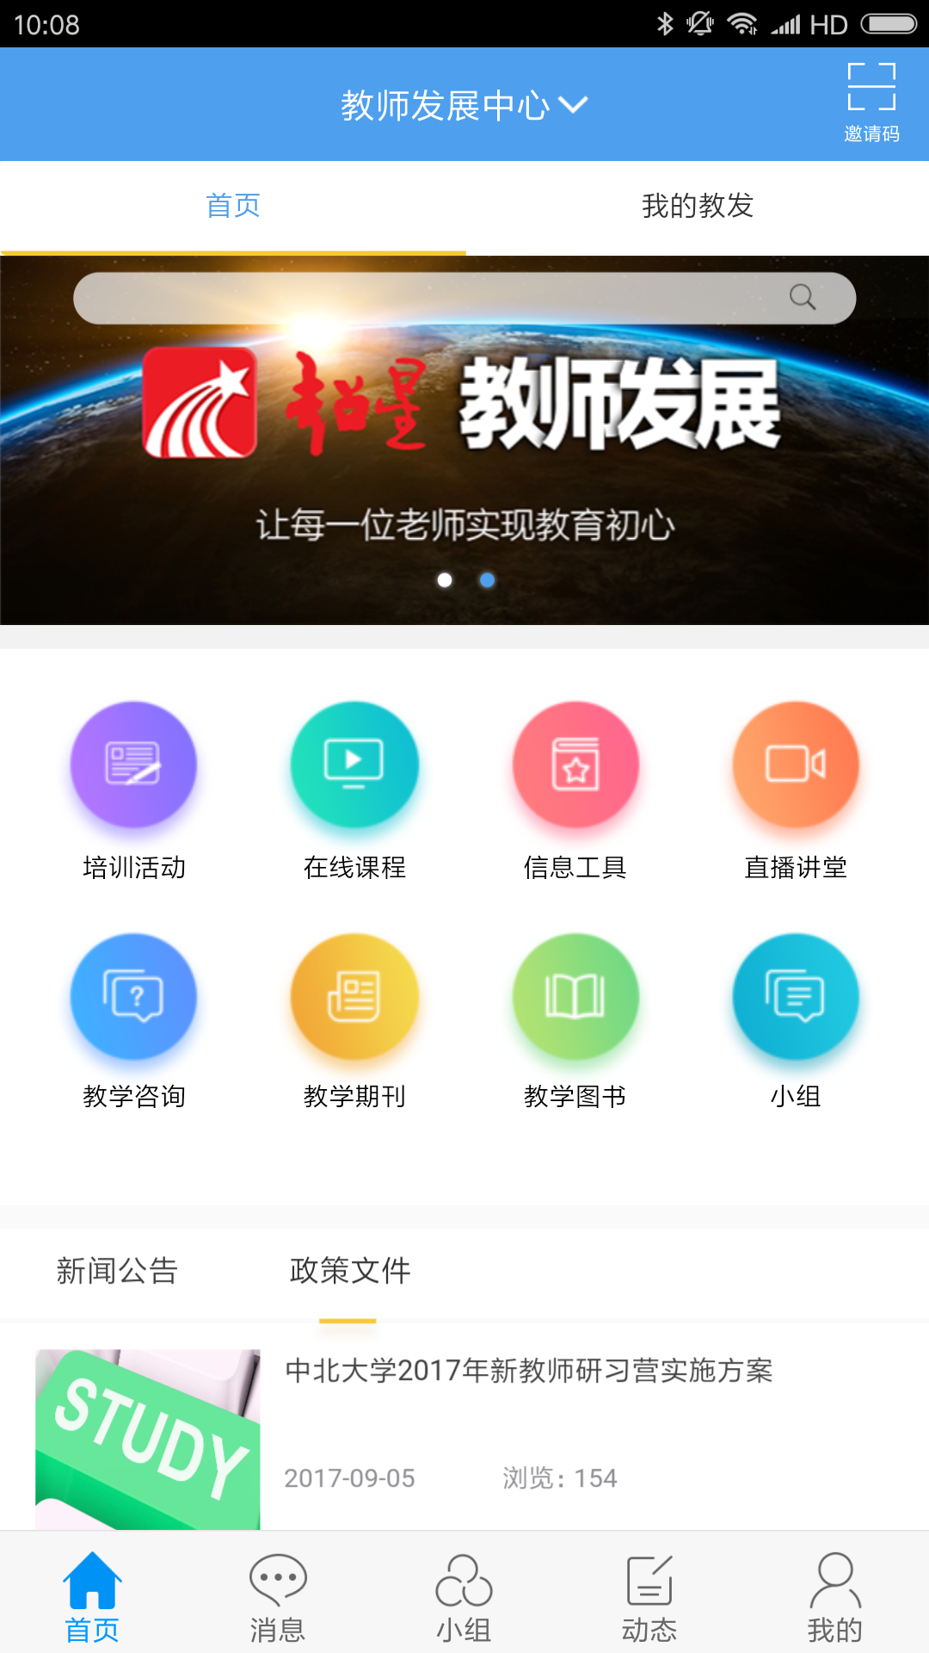
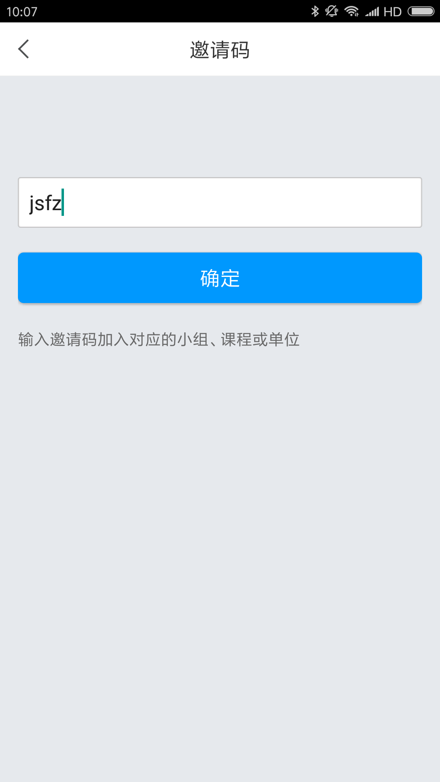

4.点击邀请码
5.输入“jfwfmc”点击确定
jfwfmc

Slide 9
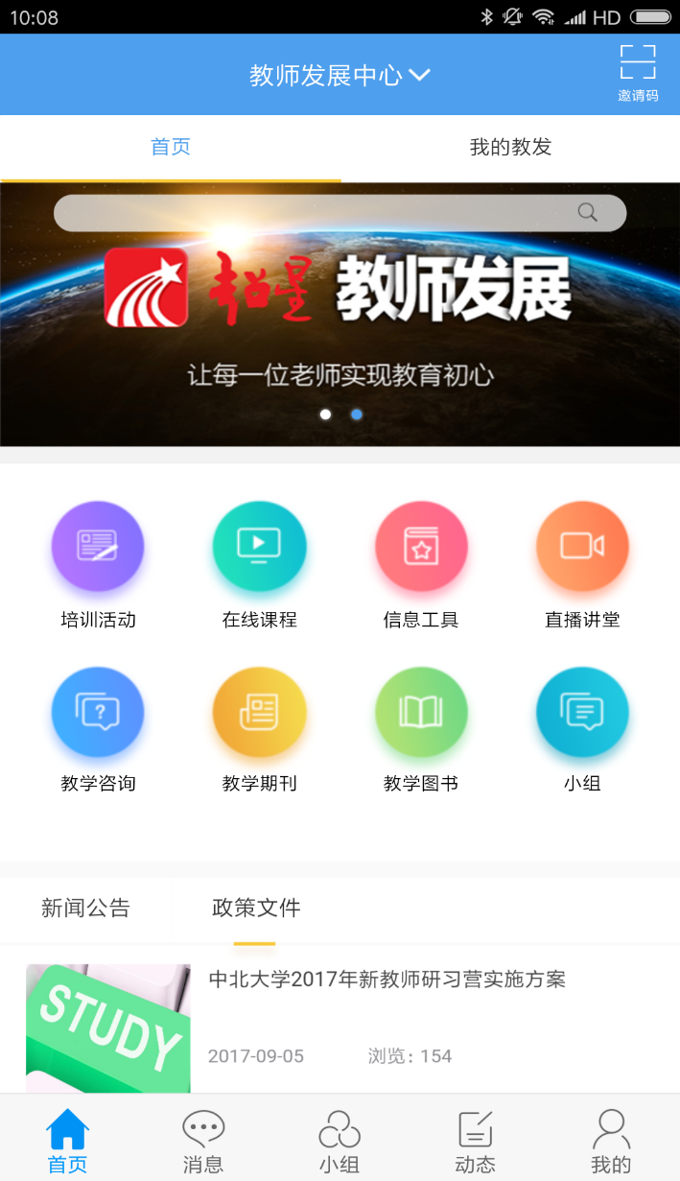
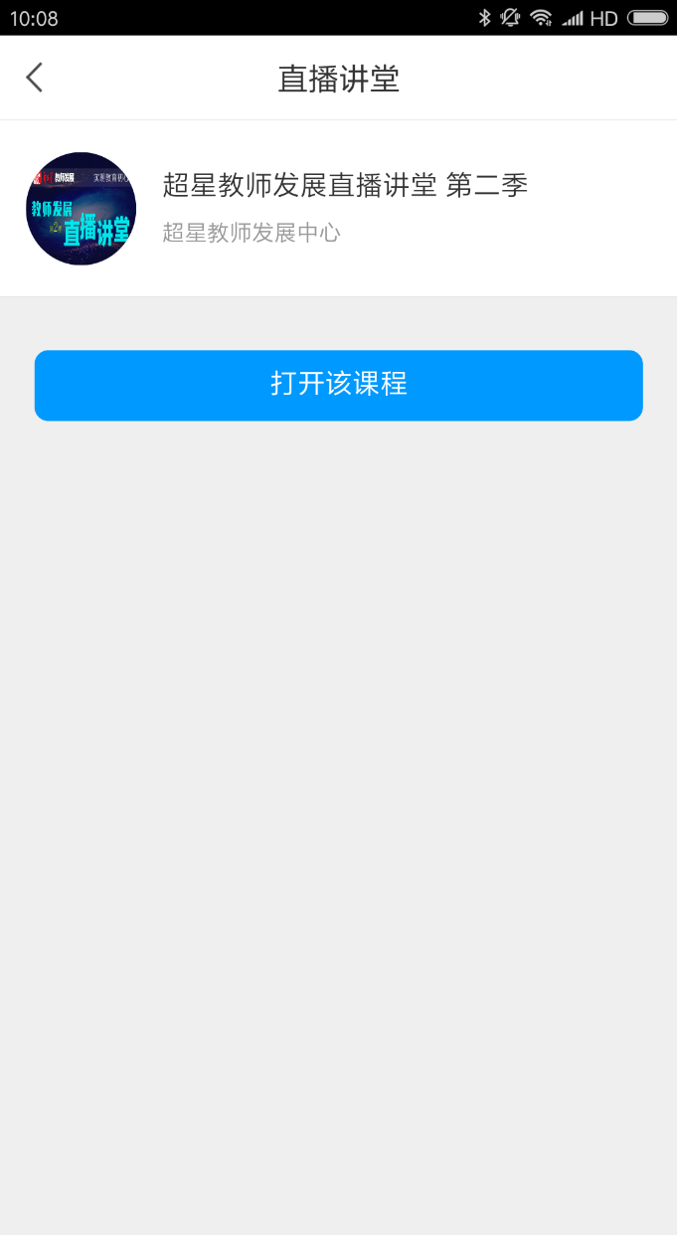
打开该课程
选择“直播课堂”

Slide 10
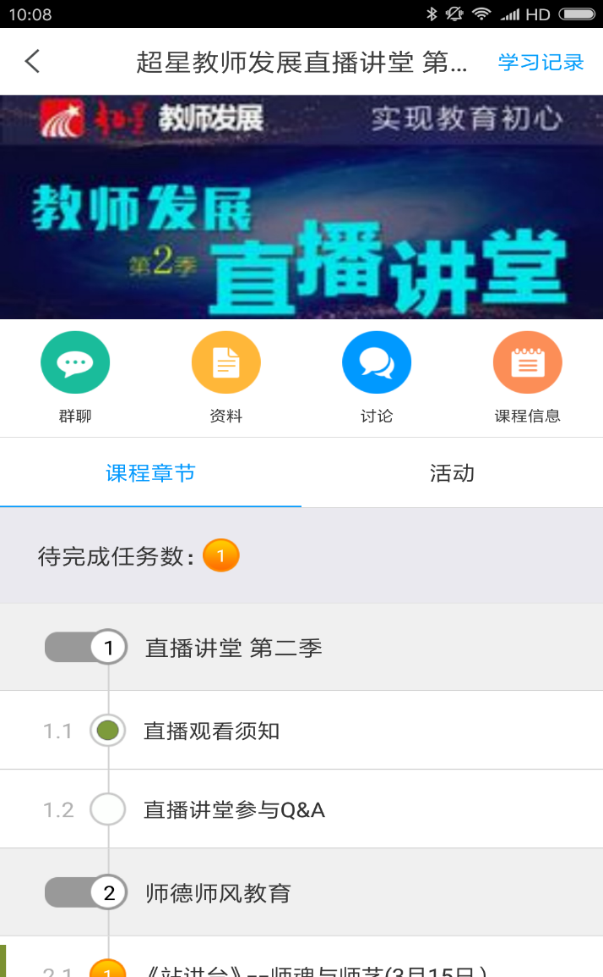
等待直播！
打开直播内容

